Slide 1
網頁程式設計
課程：網頁製作
講者：陳健發
日期：2014/4/11

Slide 2
課程大綱
網頁程式語言分類
建立開發環境
PHP程式實作練習

Slide 3
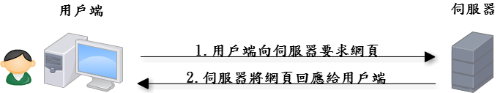
網頁程式語言分類
靜態網頁
單純呈現網頁資訊(文字、連結、圖片等)給使用者
無法根據使用者輸入資料，呈現不同資訊
伺服器只負責儲存網頁，並依據使用者要求送出網頁

Slide 4
網頁程式語言分類(續)
動態網頁
提供使用者在網頁上輸入資料
網頁中會包含程式碼，依據使用者輸入資料呈現相關資訊，達到與使用者互動的效果
依據程式執行的位置，分為用戶端動態網頁技術和伺服器端動態網頁技術
開發網頁時會互相搭配使用此兩種技術

Slide 5
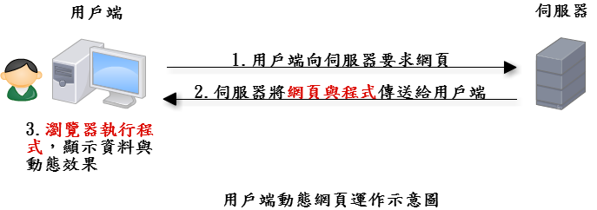
網頁程式語言分類(續)
用戶端動態網頁技術
提供與使用者互動的程式於用戶端的瀏覽器執行
通常用於顯示即時資訊和產生特效
相關程式語言如：Java Applet、JavaScript

Slide 6
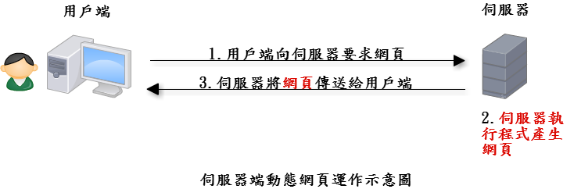
網頁程式語言分類(續)
伺服器端動態網頁技術
提供與使用者互動的程式於伺服器端的特定程式解析軟體執行
通常會與資料庫系統結合，進行資料查詢、呈現等應用
相關程式語言如：PHP、JSP、ASP.NET(C#、VB)

Slide 7
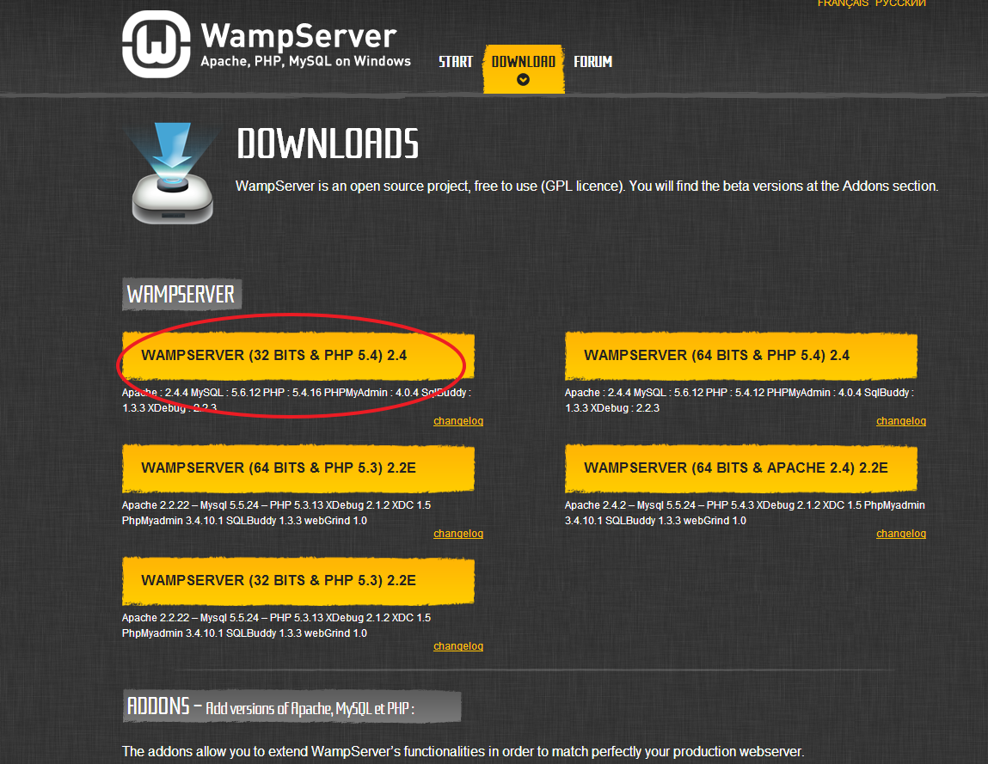
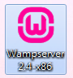
建立開發環境
安裝WampServer(http://www.wampserver.com/en/)

Slide 8
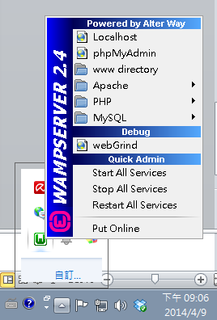
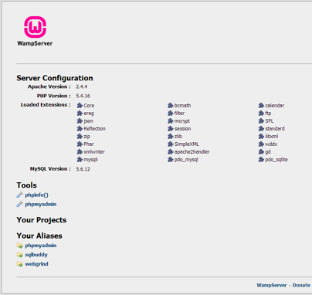

建立開發環境(續)
啟動WampServer服務
點選開啟伺服器的主畫面
WampServer管理程式的圖示呈現「綠色」代表成功啟動服務，點選左鍵可啟動服務選單

Slide 9
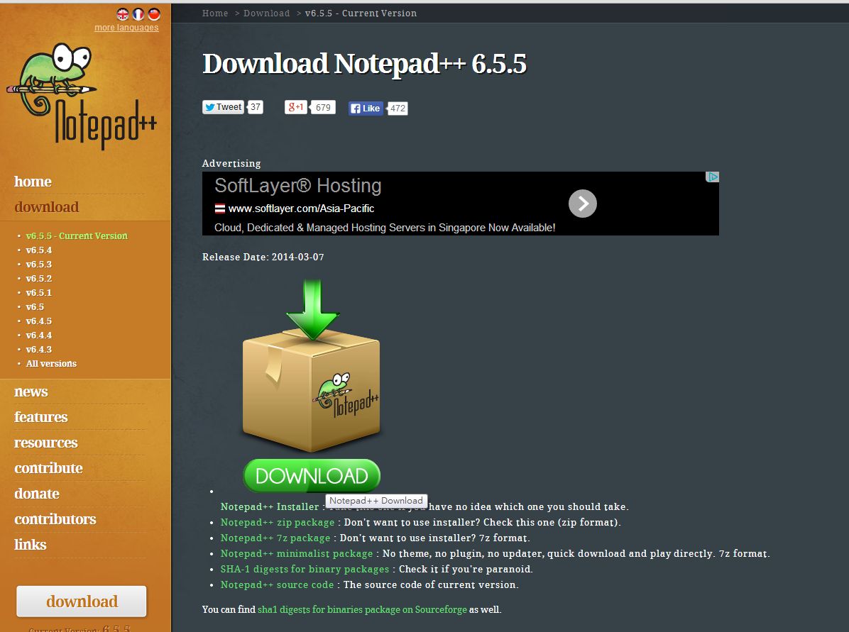
建立開發環境(續)
安裝開發工具notepad++ (http://notepad-plus-plus.org/)
其他PHP開發工具(http://www.php-editors.com/review/)

Slide 10
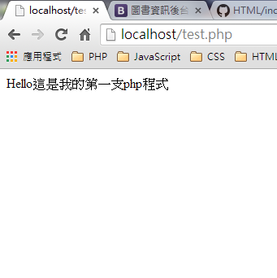
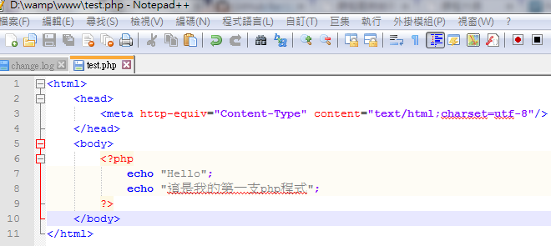
練習一
建立與執行第一個PHP程式
開啟notepad++
建立一個文字檔案，副檔名以.php命名
檔案存放位置選擇C:\wamp\www 資料夾下

Slide 11
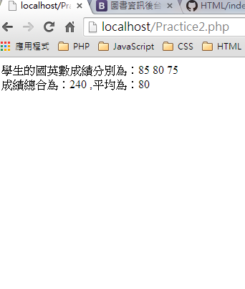
練習二
PHP程式語法(變數、運算式、基本輸出)
使用三個變數，儲存學生的國文、英文、數學三科的成績，計算總合與平均，輸出至網頁上

Slide 12
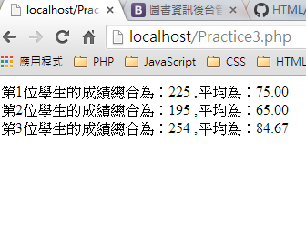
練習三
PHP程式語法(陣列、迴圈)
使用陣列，儲存三位學生的國文、英文、數學三科成績，計算每人的總合與平均，輸出至網頁上

Slide 13
網頁之間的資料傳遞
資料傳遞以表單(form)為單位
傳送<form>..</form>之間的所有欄位資料
須設定表單的兩個屬性
action屬性：設定資料要送出的網頁
method屬性：資料送出的方式，包含GET和POST方法
使用GET方式送出資料，則需由$_GET陣列取得表單資料
使用POST方式送出資料，則需由$_POST陣列取得表單資料

Slide 14
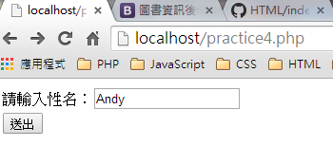
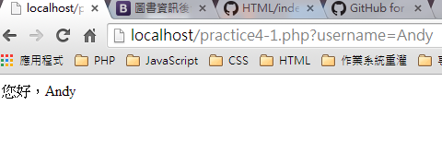
練習四
PHP表單資料傳遞
於網頁上提供使用輸入姓名，按下送出後，於另一網頁顯示歡迎訊息
嘗試分別使用GET與POST方法傳送與接收表單資料

Slide 15
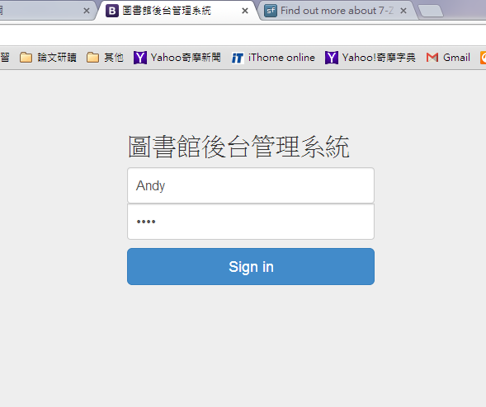
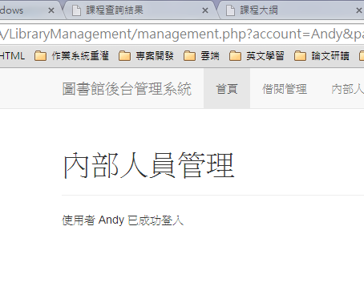
練習五
綜合練習
實作一後台管理系統的登入驗證功能，讓使用者輸入帳號密碼，驗證成功後，才允許進入後台管理頁面

